Slide 1
Développer des sites Accessibles
thais.laboure@outlook.com

Slide 2
Concevoir des composants

Slide 3
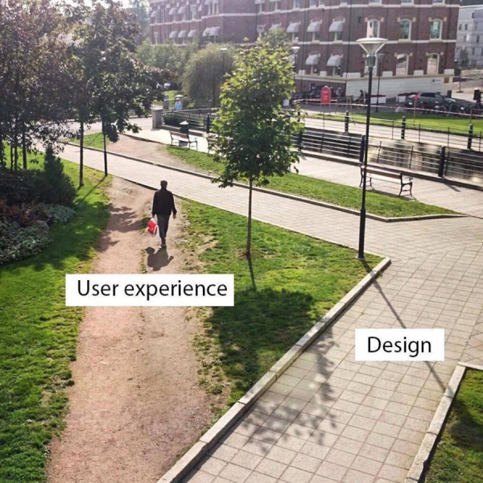
Penser aux Utilisateurs⋅trices
L’expérience des utilisateurs et utilisatrices doit être la première chose à avoir en tête.
Une interface qui fournit une mauvaise expérience rebutera vos potentiels clients :
Si votre application à de la concurrence, les clients se tourneront vers une autre solution.

Slide 4
Qu’est-ce que l’Affordance ?
L’affordance, c’est la capacité d’un objet à suggérer son utilisation.
On donne aux utilisateurs et utilisatrices un ensemble d’informations, des signifiants, afin de leur permettre de comprendre comment fonctionne une élément, sans avoir à y penser.

Slide 5
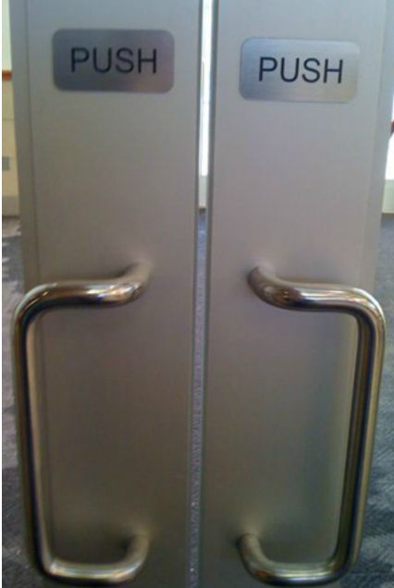
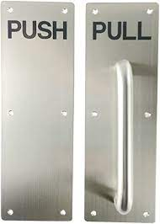
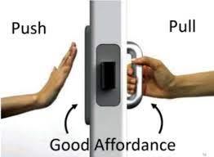
Affordance

Slide 6
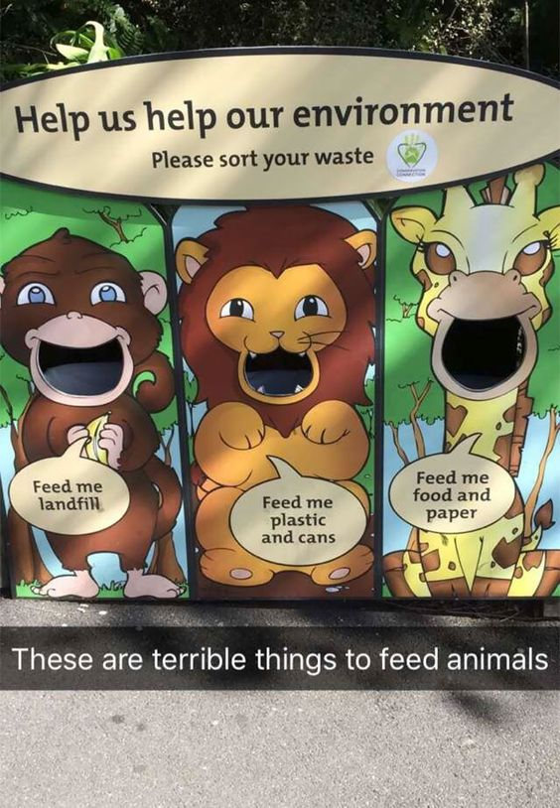
L’Affordance
Exemple, ces poubelles de tri:
Sont-elles suffisamment claires pour l’utilisateur ?
Quels sont les signifiants ?
La forme,
Le texte

Slide 7
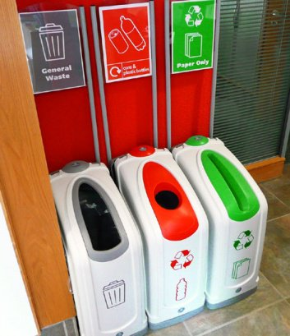
L’Affordance
Ici, les signifiants sont :
Les logos, répétés 2 fois,
Le texte associé,
Les couleurs
La forme des entrées

Slide 8
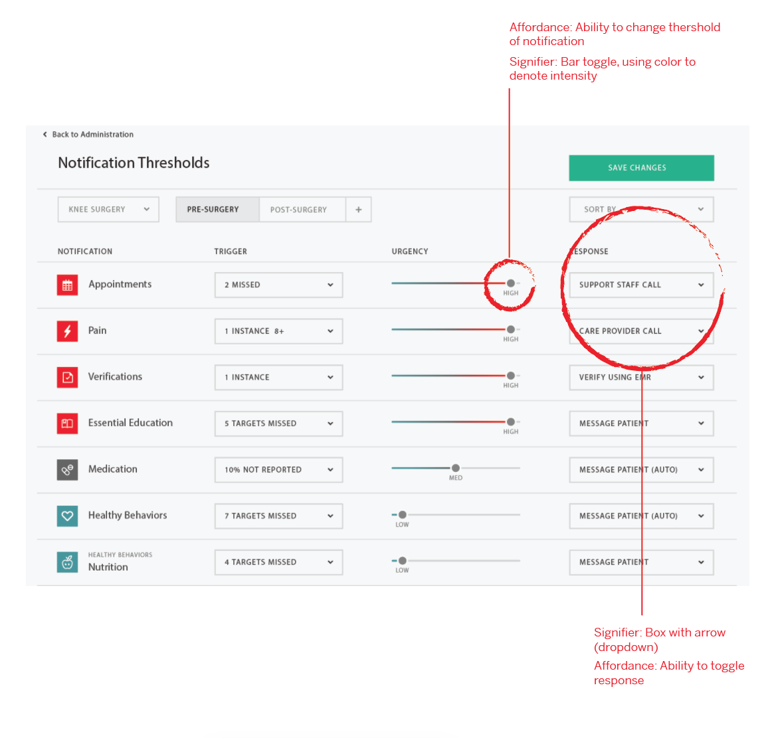
L’Affordance des composants
Il en va de même pour les composants
Cela peut passer par :
Labels parlants,
Des signifiants perceptibles par tout le monde : couleur, texte, ….
Des formes et actions habituelles
…

Slide 9
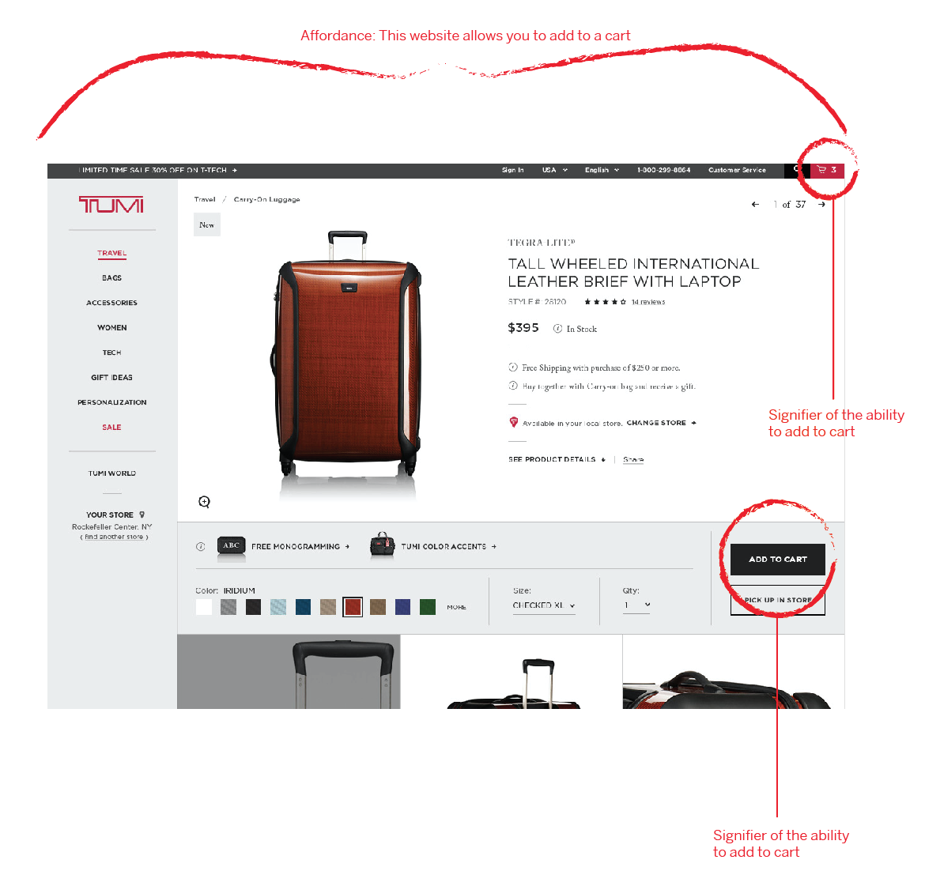
Penser l’Affordance de son site
Les utilisateurs⋅trices doivent comprendre rapidement le but de votre application.
Cela peut passer par :
Des titres et textes d’introductions clairs
Des signifiants rapidement visible ( un logo de panier mis en avant sur la barre de navigation d’un site de e-commerce )
Des actions compréhensibles
…

Slide 10
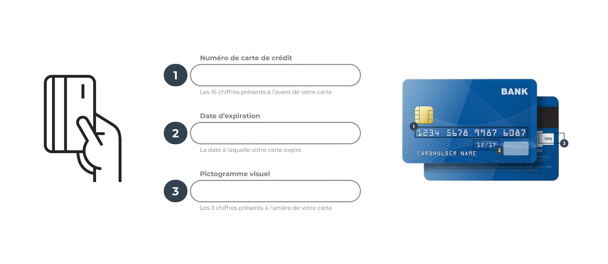
L’Affordance des composants
…. peut les aider à comprendre des tâches complexes :

Slide 11
Comment aider les utilisateurs ?
Proposez au moins 2 navigations par page :
Menu,
Plan du site,
Fil d’Ariane,
Barre de recherche
Table des matières,
…
Gardez une structure claire et cohérente,
Proposer un lien d’évitement pour accéder directement au contenu
Architecturer vos informations,
Utilisez les bons composants pour les bonnes actions,

Slide 12
Tester l’architecture
Tester la structure de la page avec des outils comme le validator du W3C,
Tester les entêtes avec Headings Map
Faire des tests utilisateur pour la partie ergonomie
Comparer avec des sites similaires

Slide 13
Tour d’horizon des RGAA

Slide 14
Les Images

Slide 15
Règles
Toute information présente sur l’image doit avoir une alternative textuelle pertinente,
Si nécessaire, il est possible d’ajouter une description,
Ces informations doivent être correctement reliée à l’image,
Les images décoratives doivent être ignorées
Balises concernées :
img, are, object, embed, svg, canvas, autre balise comportant un rôle “img”.

Slide 16
Méthodologie
Déterminer si une image est porteuse d’information :
“Image qui véhicule une information nécessaire à la compréhension du contenu auquel elle est associée.”
Définition des RGAA
Concrètement :
Un texte est présent sur l’image,
L’image contient des informations : carte, diagramme, ect…
Le contenu porte sur l’image ( article sur une photo, un tableau, ect… )
L’image ajoute une nuance ( gif, même,image de réaction sous un post par exemple )

Slide 17
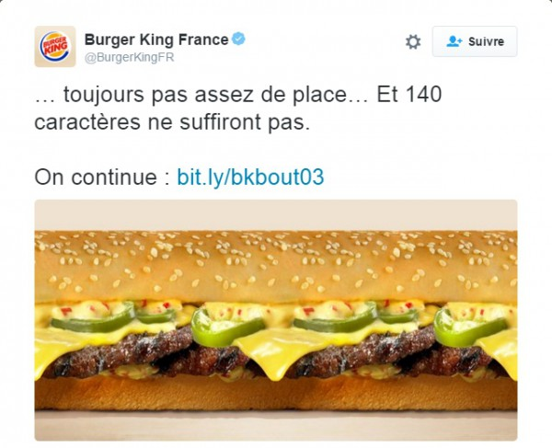
Méthodologie
Attention !
Toutes les images importantes ne contiennent pas de texte !
Pourriez-vous deviner le contexte de ce tweet ?
Posez-vous toujours la question :
Est-ce que votre contenu peut exister sans l’image ?

Slide 18
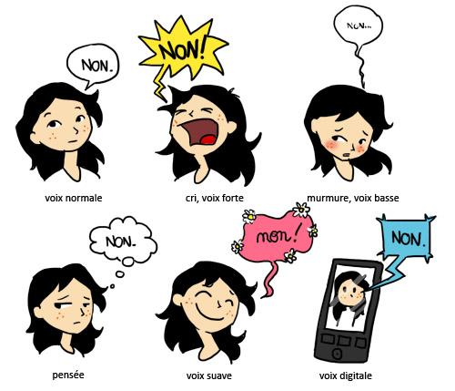
Méthodologie
Donnez toutes les informations importantes !
Ici l’image ne montre pas simplement une femme disant “non” :
Le ton, et les émotions renvoyés par l’image sont tout aussi importants.

Slide 19
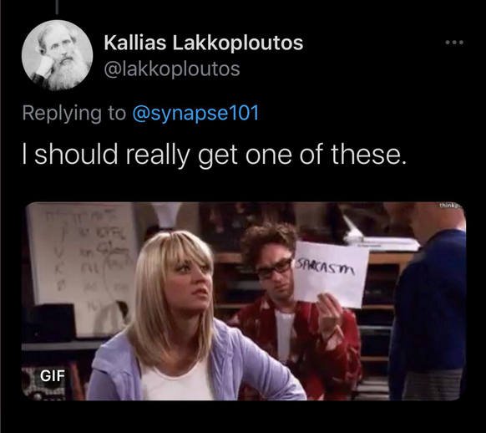
Méthodologie
Les emojis, ou les images et gif apportant une nuance au message doivent également être décrits.
Ici, le gif vient indiquer que le message est sarcastique,
Le message n’est plus le même pour un lecteur d’écran, ou si l’image ne charge pas.

Slide 20
La Balise <img>
Les balises img, contenant une information, doivent contenir au moins l’un des attributs suivants:
alt
title
aria-label
aria-labelledby
On peut également ajouter une description :
aria-describedby
longdesc

Slide 21
Les images réactives
Les balises area, définissant une image réactive, doivent être chacune décrites via :
un attribut alt,
un aria-label
Les images faisant partie d’une map côté serveur ( qui renvoie des requêtes lorsqu’un clique sur une partie de l’image, avec les coordonnées de clic ) doivent avoir l’attribut ismap.
L’image doit alors être dans une balise <a>.

Slide 22
Autres balises
Les balises <svg> et <canvas> doivent avoir un rôle img,
Les <object>, <canvas>, <embed> ayant un type ou rôle “image” doivent, au choix :
avoir une alternative aria-label, aria-labelledby, ou title
avoir un bouton ou lien adjacent proposant une alternative,
Toutes ces balises doivent proposer une alternative textuelle via un aria-label, ou aria-labelledby.

Slide 23
Les Cadres
Les balises iframes ( cadre ) doivent avoir un attribut title pertinent.

Slide 24
Les Couleurs

Slide 25
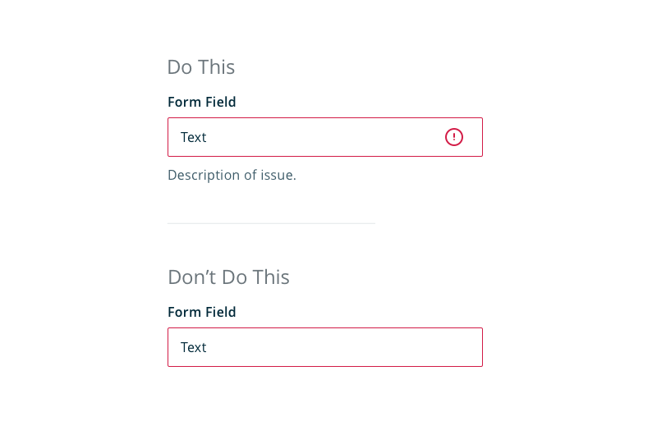
Les informations chromatiques
Les informations ne doivent pas passer uniquement par la couleur.
Les couleurs peuvent être des signifiants puissants :
rouge pour les erreurs,
vert pour les succès,
orange pour les warning
Mais elles doivent être couplées avec d’autres signifiants pour les personnes ne les distinguant pas correctement.
( icône, texte, mise en gras, ect… )

Slide 26
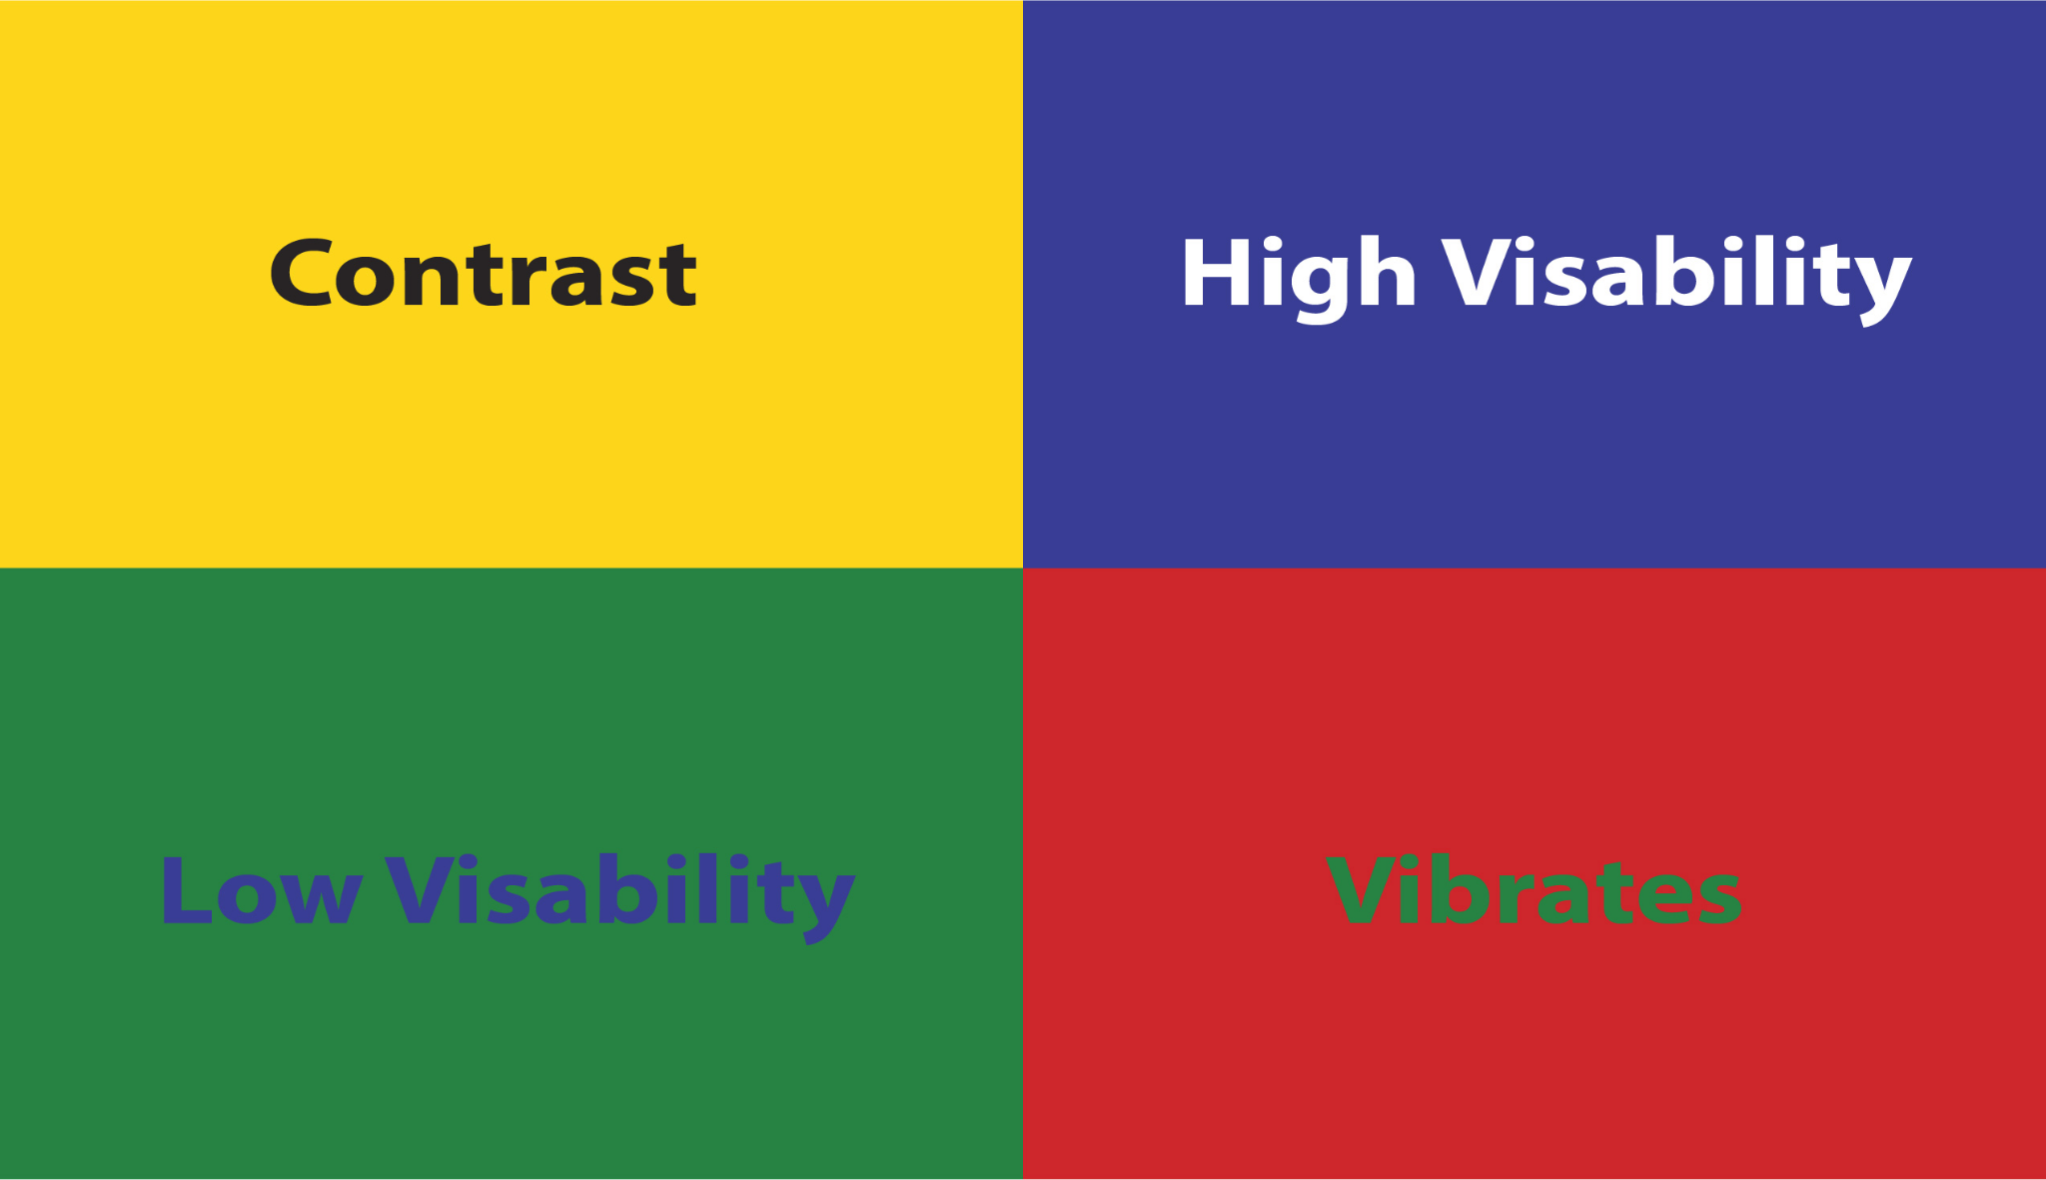
Les Contrastes
Le texte doit avoir un contraste suffisant avec son arrière plan :
Infos :
ratio de 1:1 -> même couleur,
ratio de 1:21 -> noir sur blanc, ou blanc sur noir
Petit texte : < à 24 px OU < à 18px en gras
Gros texte: > à 24px OU > à 18px en gras
4,5:1 pour les petits textes
3:1 pour les gros textes et les composants
Le texte peut avoir un bon contraste par défaut, ou via une option proposée à l’utilisateur⋅trice.

Slide 27
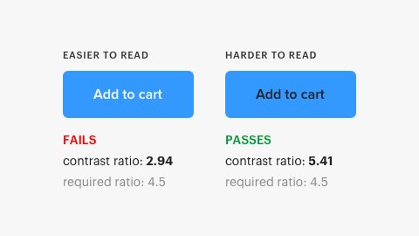
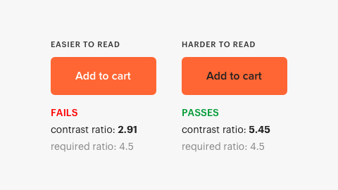
Les Contrastes
Lesquels de ces boutons vous semble le plus lisible ?
Pour beaucoup de monde, la réponse sera ceux de droite.
Pourtant, ils ne répondent pas aux exigences des WCAG.
Il faut garder en tête que ce qui convient à certains⋅nes ne convient pas forcément à d’autres.
Les images de gauche sont objectivement plus faciles à lire grâce à un meilleur contraste.
Il existe une différence entre lisibilité et préférence.

Slide 28
Les Contrastes
Une étude du W3C montre l'impact des couleurs dans la lecture.
Elle compare, pour différentes combinaisons, le temps de lecture, et les préférences des personnes testées, parmi un panel de personnes avec et sans dyslexie.
On peut voir notamment que les préférences sont différentes pour les personnes avec et sans dyslexie.
On remarque également que les combinaisons préférées ne sont pas toujours les plus rapides à lire.
( graphique dans la slide suivante )
https://www.w3.org/WAI/RD/2012/text-customization/r11

Slide 29
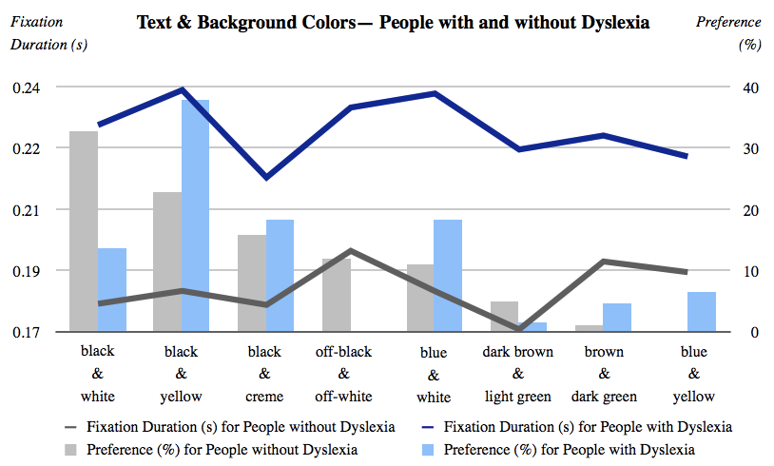
Les Contrastes

Slide 30
Liens utiles
Pour tester ses couleurs
Color Review
Who Can Use
Adobe Color
Pour générer des palettes
Adobe Color
Coolors

Slide 31
Multimédia

Slide 32
Les médias audios
Les médias audio pré-enregistrés doivent avoir un transcription textuelle pertinente
Clairement identifiable,
Accessible par un lien
Ils doivent également être identifiés, via un titre, un paragraphe précédent le média.
Des contrôles doivent permettre de contrôler l’audio.
Le média doit être accessible par les technologies d’assistance et au clavier.

Slide 33
Les médias vidéos
Les médias vidéos pré-enregistrés doivent avoir, si nécessaire:
Une transcription textuelle OU
Une audio description OU
Une alternative avec audio description
Des sous-titres synchronisés OU
Une alternative avec sous-titres synchronisés
Ces alternatives doivent être clairement identifiables, ou accessibles par un lien ou bouton adjacent.
Ils doivent également être identifiés, via un titre, un paragraphe précédent le média.
Des contrôles doivent permettre de contrôler l’audio.
Le média doit être accessible par les technologies d’assistance et au clavier.

Slide 34
Les Tableaux

Slide 35
Ajouter un résumé
Les tableaux doivent avoir un résumé pertinent présent dans une balise <caption>.
Des alternatives, comme aria-describedby, ou la balise <details> existent, mais le support n’est pas suffisant pour être accepté par les RGAA.

Slide 36
Ajouter un titre
Un titre peut-être ajouté au tableau avec :
La balise <caption>
aria-label
aria-labelledby
l’attribut title
Les titres des colonnes et lignes doivent être associés avec les balises <th> et les attributs col ou row.

Slide 37
Conseils
Pour les longs tableaux de données, il est recommandé de faciliter la recherche :
Avec des filtres,
Avec une barre de recherche
Les informations importantes du tableau ( nombre de pages, page actuelle, nombre de données par page ), doivent être rapidement accessibles, notamment pour les personnes utilisant un lecteur d’écran.

Slide 38
Les liens

Slide 39
Intitulé des liens
L’intitulé du lien doit permettre d’en comprendre la destination, soit par le texte seul, soit par le contexte.
Les intitulés pour lecteur d’écran doivent reprendre l’intitulé initial, si il existe,
Si l’intitulé d’un lien ou d’un bouton est un symbole, le texte accessible doit donner sa fonction ( exemple : symbole pour lancer une vidéo )
Les icônes et images doivent avoir un intitulé accessible

Slide 40
Gérer les événements
Si un élément doit lancer un événement, il faut qu’il soit accessible au clavier, et par les outils d’assistance.
Les liens, inputs, ou boutons sont focusable, et naturellement accessibles : il vaut mieux les utiliser, plutôt que d’essayer de rendre accessible un élément HTML non focusable, comme une div ou paragraphe.

Slide 41
Avertir avant tout changement
Modification du contexte :
“L’ouverture d’une nouvelle fenêtre, le déplacement du focus sur un composant différent, le déplacement vers une nouvelle page (y compris tout ce qui, pour l’utilisateur, aurait l’air d’un déplacement vers une autre page) ou la réorganisation significative du contenu d’une page sont autant d’illustrations d’un changement de contexte.”
Définition des RGAA
Il faut avertir les personnes utilisant le site avant tout changement de contexte, par des intitulés explicites, sur des composants d’action ( bouton, input, lien ect… )

Slide 42
Notifier les utilisateurs et utilisatrices
Les messages de status doivent être retranscrits par les lecteurs d’écran :
Status : pour les succès, les notifications simples,
Alert: pour les erreurs, les suggestions,
Progressbar, log, ou status, pour la progression d’un processus

Slide 43
Structure de la page
et éléments obligatoires

Slide 44
Structure d’une page HTML
Les éléments obligatoires :
Le Doctype de la page
La langue par défaut
Un titre de page
Dans le texte :
Les changements de langues doivent être notifiés avec l’attribut lang : sauf nom propre, mots entrés dans le langage commun, ect…
Les changements de direction de lecture doivent être donnés avec l’attribut dir

Slide 45
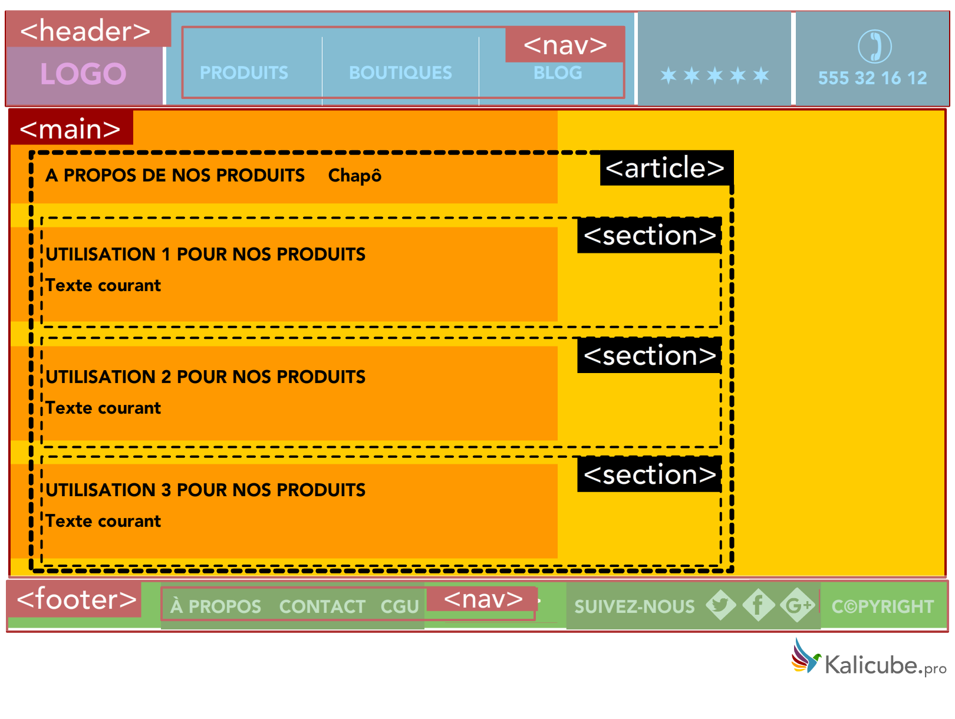
Les balises sémantiques
L’information doit être structurée avec des balises sémantiques, selon les normes HTML5
Titres, dans l’ordre,
main,
section, article
nav, header, footer
ul, ol, li, dl, dd
q, blockquote

Slide 46
Veille A11Y

